Slide 1
Outstanding Ability of Software Development (Basic)
复旦大学软件学院

Slide 2
Lecture 4
Web设计

Slide 3
Part I
Web设计概述

Slide 4
Web设计概述
复杂
艺术
●设计思想
●界面设计
●版式布局
●CSS设计
●色彩
●可用性
●交互设计
●字体
●响应式设计
●可访问性
●表单
●兼容性设计
●导航
●设计模式
●信息架构
●设计技巧
简单
技术

Slide 5
Web设计概述
配色
字体
版式
文本
图片
多媒体
艺术设计师
交互设计师
内容提供者
架构设计师
导航设计
交互设计
表单设计
可访问性设计
可用性设计
信息架构设计
软件架构设计
Notes:
当然还有程序员，包括前端、后端、数据库等，测试人员，维护人员等等
后面我们的介绍会从纯艺术向纯技术延伸，其中信息架构设计者往往是最早介入人员，也是两者间的中介
部分设计工作是位于开发前端，比如信息架构设计，有些是同步的，比如配色、字体、版式等，有些是贯穿始终的，比如可用性、可访问性

Slide 6
Web设计概述
UX/UE（User eXperience）
UCD（User Centered Design）
UE（Usability Engineering）
HCI（Human Computer Interaction）
ID（Interaction Design）
Design Thinker
Notes:
我们这里所提到的设计是广义的，将内容制作和代码开发（也是一种内容制作）以外的部分均归入设计范畴，狭义的设计往往指与用户交互的，可以看得见的部分
近年来狭义部分出现了很多新的概念和名词
用户体验设计概念下包含了信息架构、交互设计、信息设计、视觉设计、可用性工程等内容，导航设计横跨了这些方面，也是其中一个领域。

Slide 7
Part II
Web设计模式

Slide 8
挑战与应对
面向页面开发模式所面临的挑战
业务需求的不确定性
技术发展导致的变更
开发过程中的迁移
应对
分层（Layering）
设计模式（Design Patterns）
Notes:
在真实世界中，随着软件项目规模的变大，面向页面开发模式会面临很多挑战

Slide 9
分层
层（Layering）是指一组功能上或逻辑上相关的类集合
层间应高内聚（cohesion）、松耦合（coupling）
层内应降低依赖性（dependency）
软件设计中层的概念与网络中层（tier）的概念还有所不同，后者更多指网络中的不同位置
分层是计算机领域中最广泛应用的

Slide 10
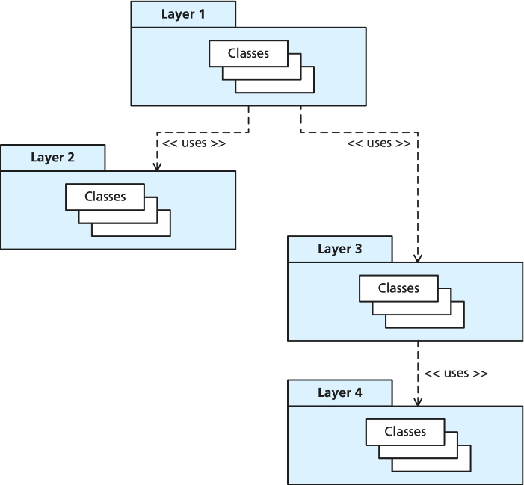
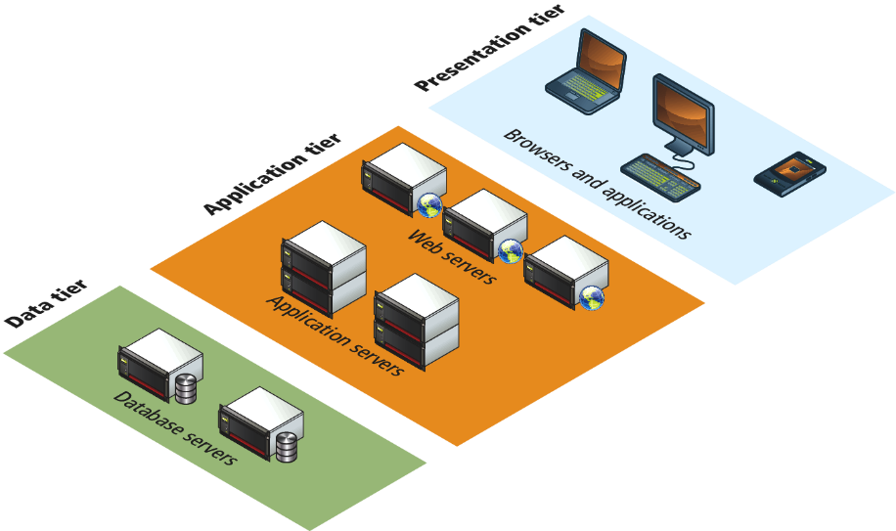
分层
Notes:
典型的Web会分为三层，软件层与网络层两个概念间的差异

Slide 11
分层
好处
可维护性更强，更能应对变更
可靠性更好
可复用性更好
坏处
降低了代码及项目架构的可理解性
降低了代码的执行效率

Slide 12
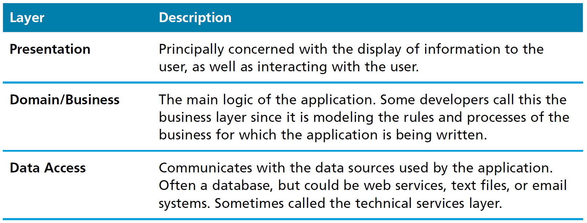
典型的软件分层

Slide 13
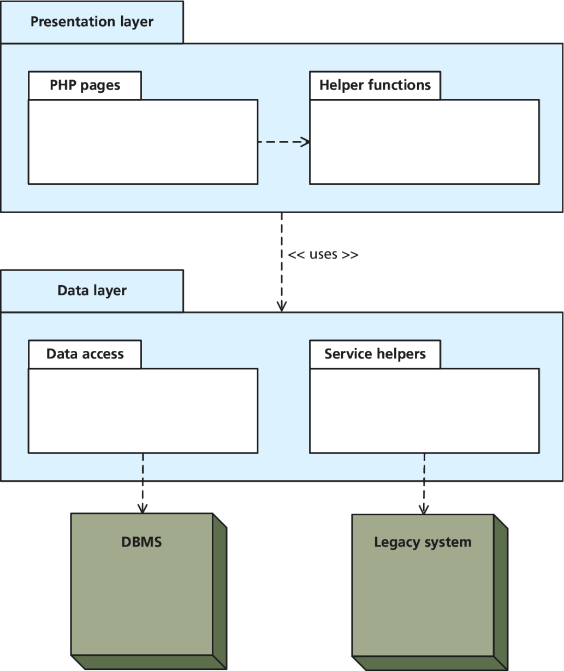
两层模型

Slide 14
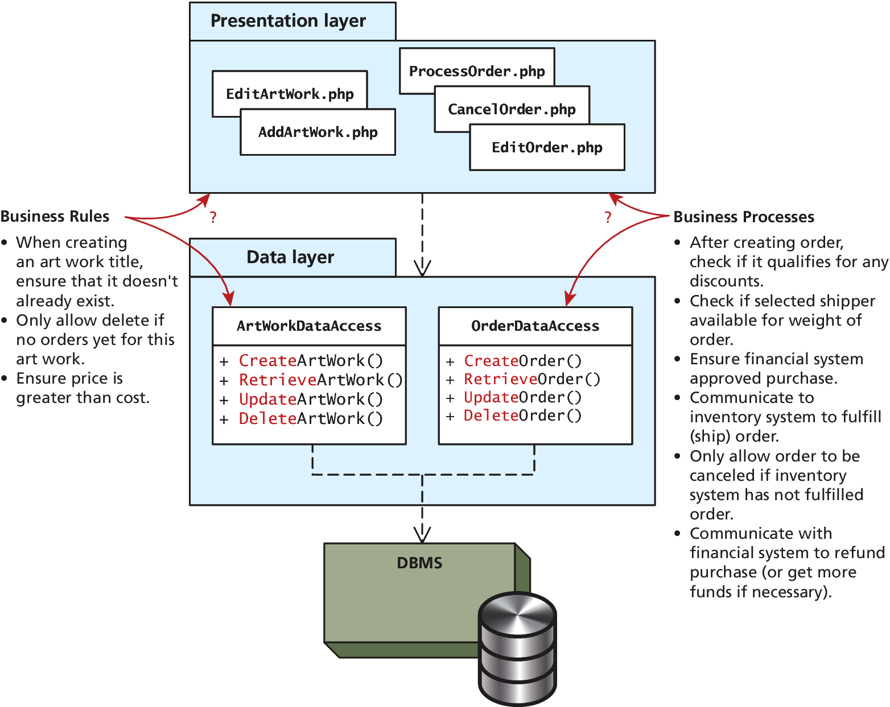
传统两层式的问题

Slide 15
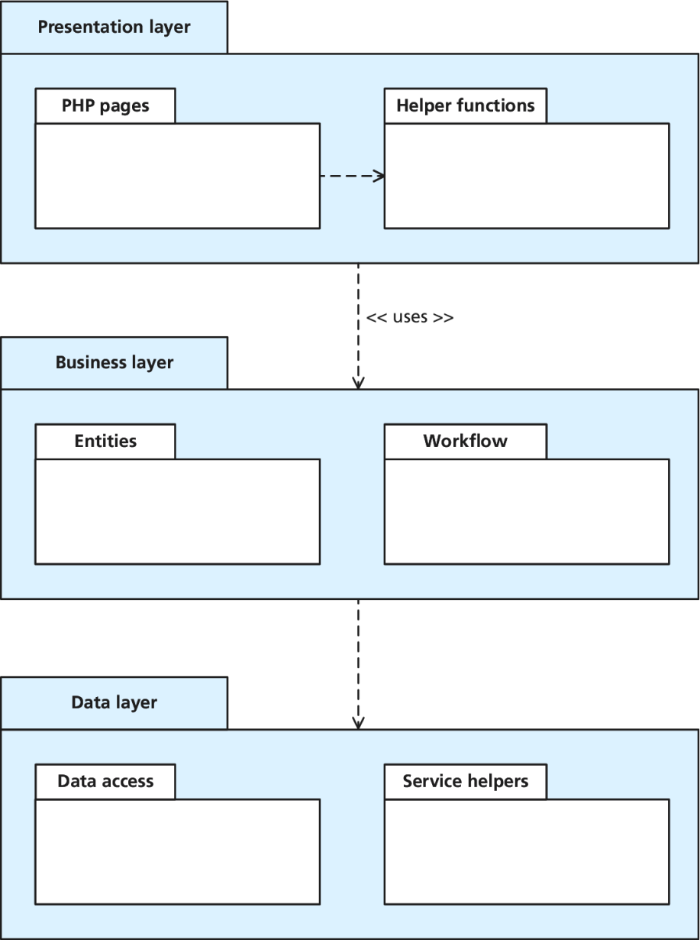
三层模型
Notes:
除了三层模型外，MVC模型也是常见的解决两层模型问题的方法

Slide 16
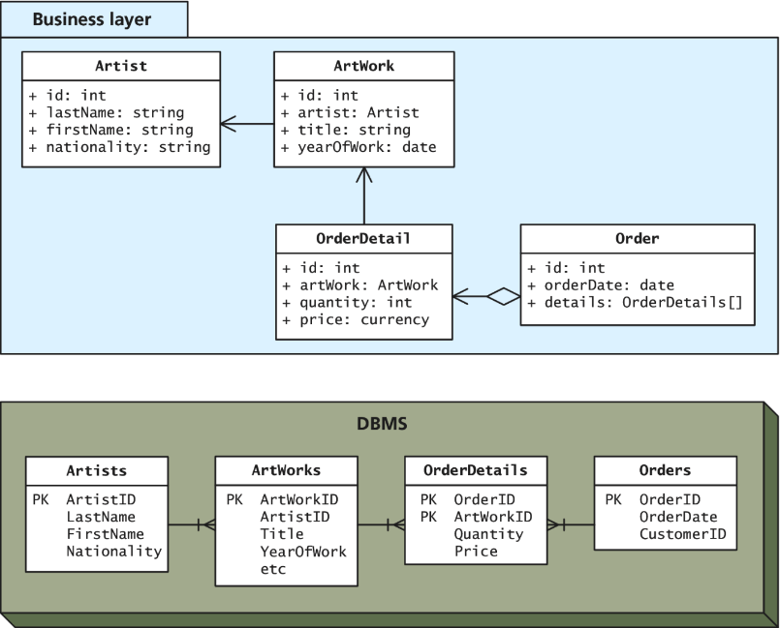
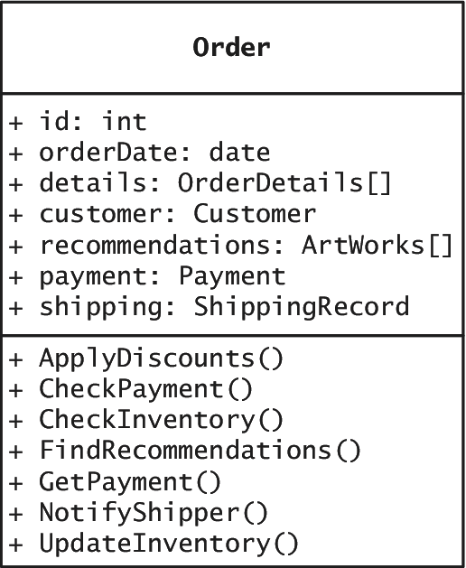
三层模型
Notes:
一个订单简单情况下可能跟一个表对应，而在更复杂的条件下，可能要跟多个表甚至多个库对应

Slide 17
设计模式
Design Pattern
可在大量场景下广泛复用的设计思想
比如Adapter、Factory、Template、MVC等
Front Controller则组合使用了Command和Decorator模式
Enterprise Pattern
大型项目总体架构/蓝图的最佳实践
Layering就是其中之一
Table Data Gateway、Domain Model、Active Record等

Slide 18
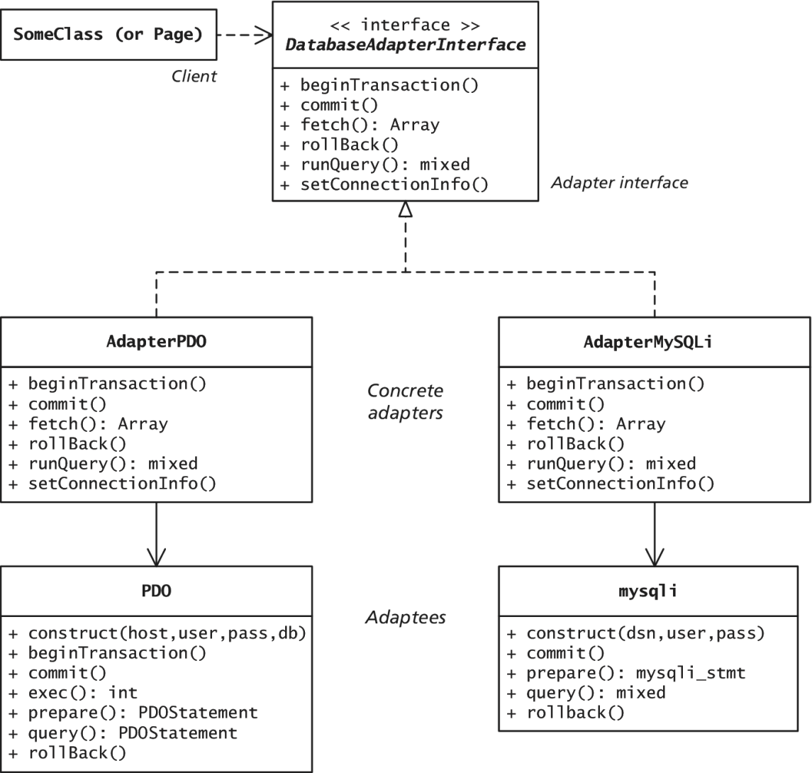
Adapter模式

Slide 19
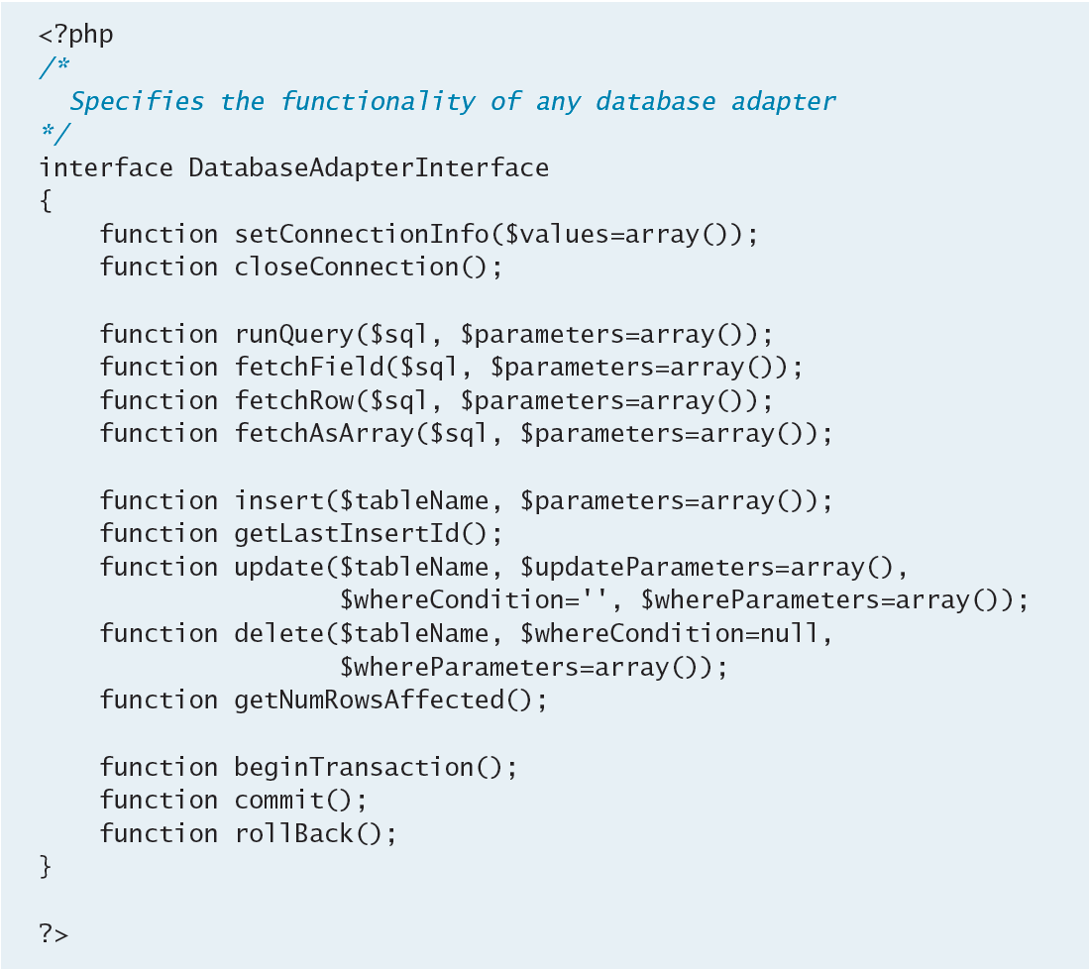
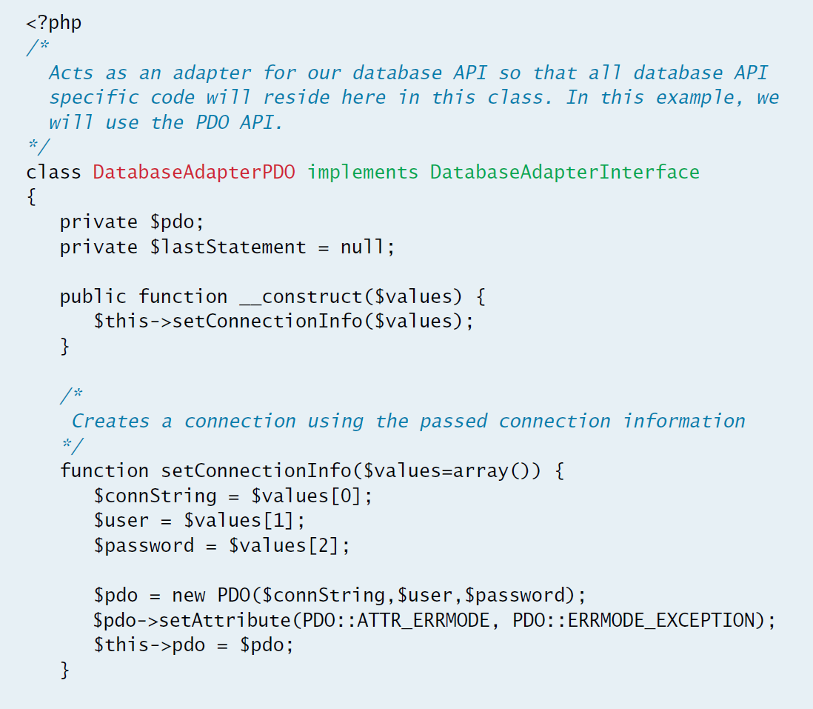
Adapter模式

Slide 20
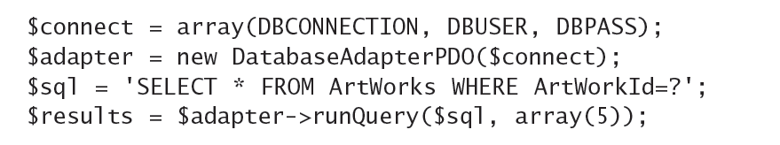
Adapter模式
针对不同接口的常用模式
单独使用无法避免对具体接口的依赖
如例子中的DatabaseAdapterPDO类

Slide 21
简单Factory模式
是标准工厂方法和抽象工厂的综合简化
$adapter = DatabaseAdapterFactory::create('PDO', $connectionValues); $results = $adapter->runQuery('SELECT * FROM Artists');
PDO也可以用常量定义，甚至从配置文件中读出

Slide 22
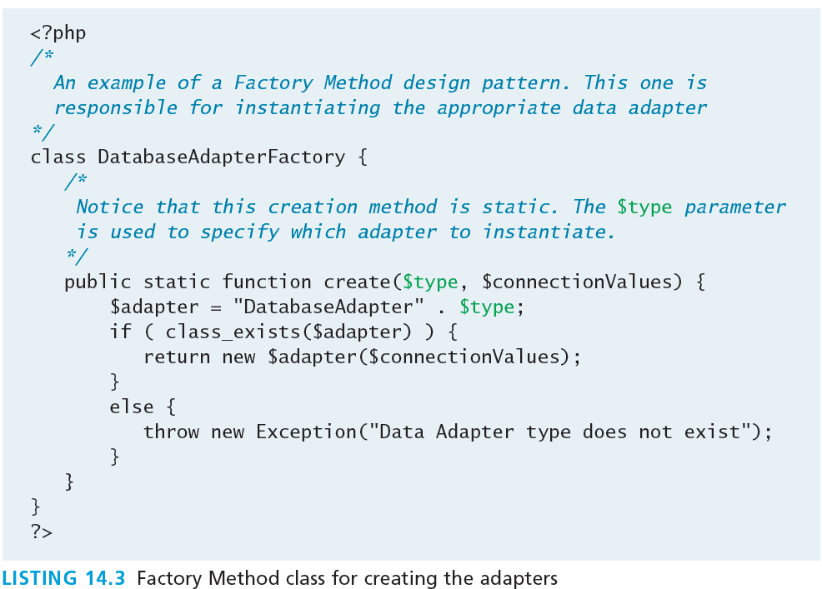
简单Factory模式

Slide 23
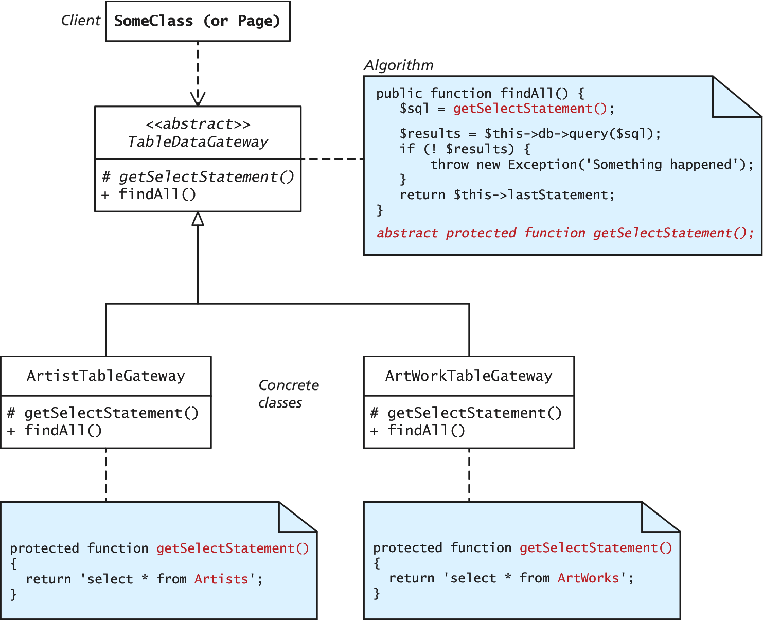
Template模式
在抽象类中定义了基本步骤，在子类中进行了细节的具体实现

Slide 24
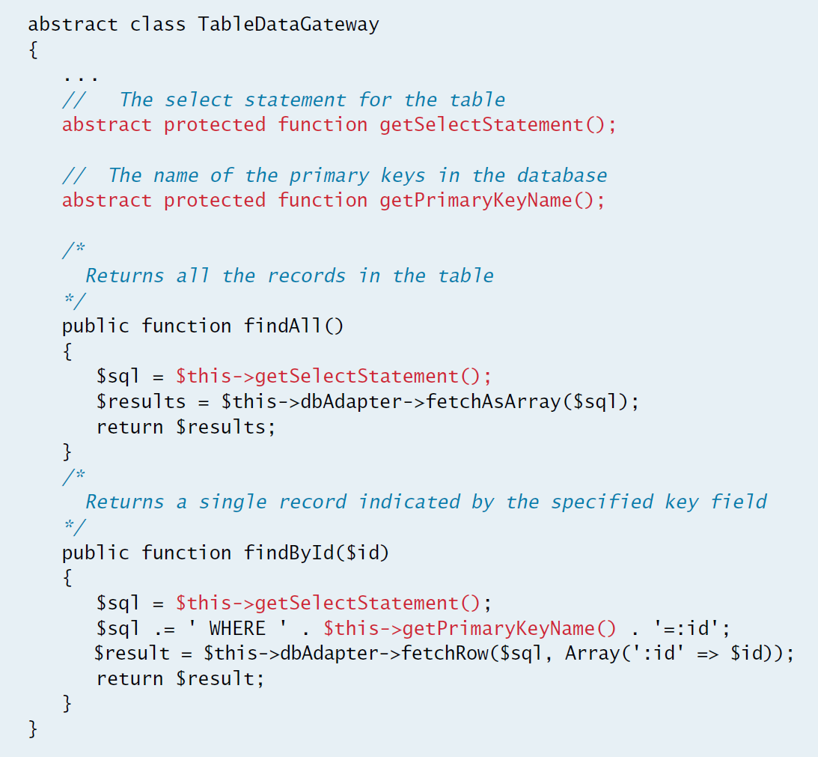
Template模式

Slide 25
依赖注入
Dependency Injection，Martin Fowler提出的新型设计模式
降低类内部的依赖性

Slide 26
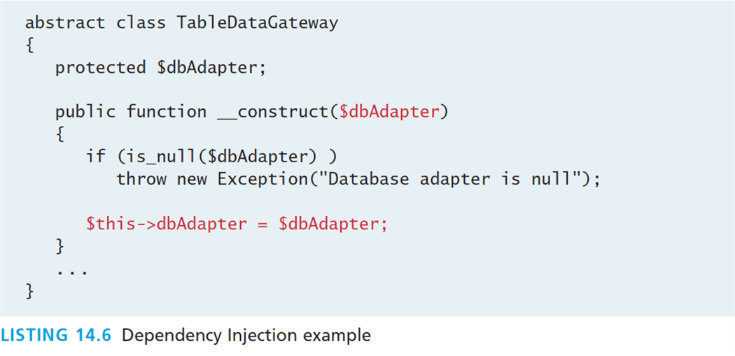
依赖注入
$connect = array(DBCONNECTION, DBUSER, DBPASS);
$dbAdapter = DatabaseAdapterFactory::create(ADAPTERTYPE,$connect);
$gate = new ArtistTableGateway($dbAdapter);

Slide 27
MVC模式
Model-View-Controller模式
Model表示应用的数据
View表示应用的人机交互界面
Controller是整个应用的中枢
标准桌面应用经常会跟Observer模式合用，而在Web应用中，Controller需要分为JS和PHP两个部分
MVC模式在Web中有很多变种，并有很多框架来支持
JS：Angular、Backbone、Ember、Vue等
PHP：CakePHP、Zend等
Java EE框架本身就是依据MVC模式设计的

Slide 28
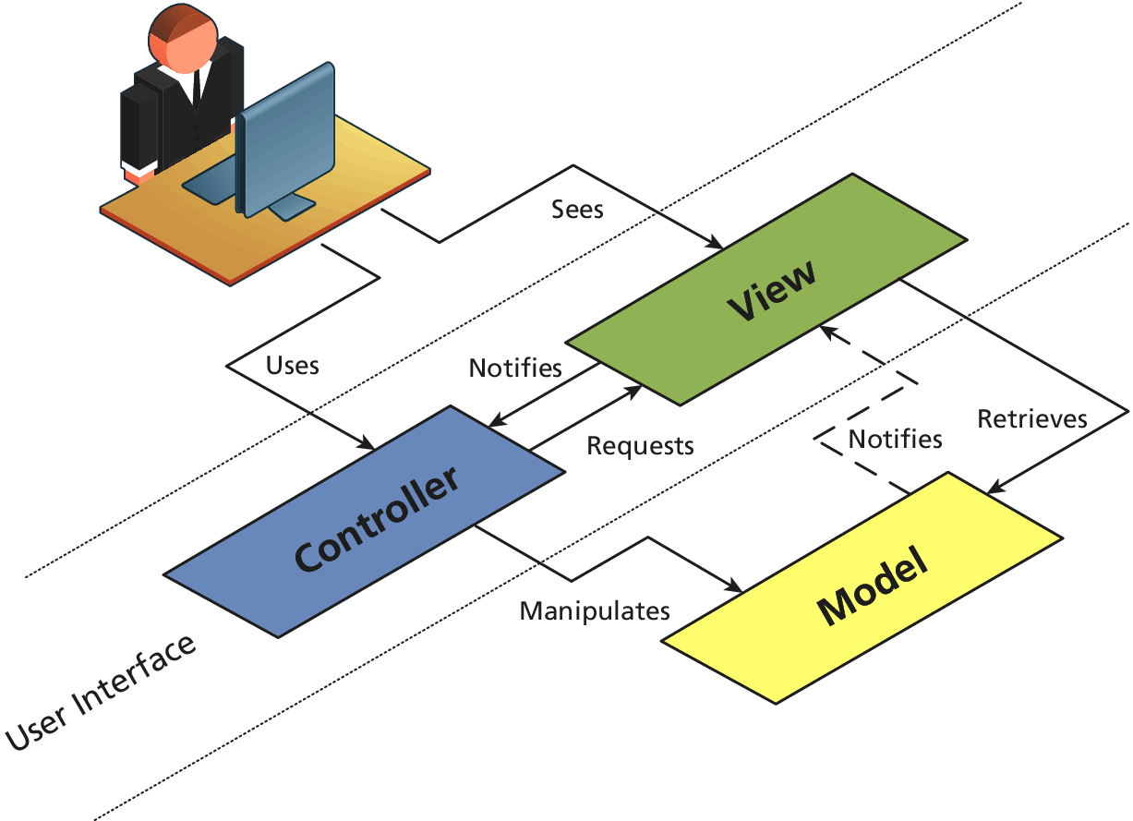
MVC模式

Slide 29
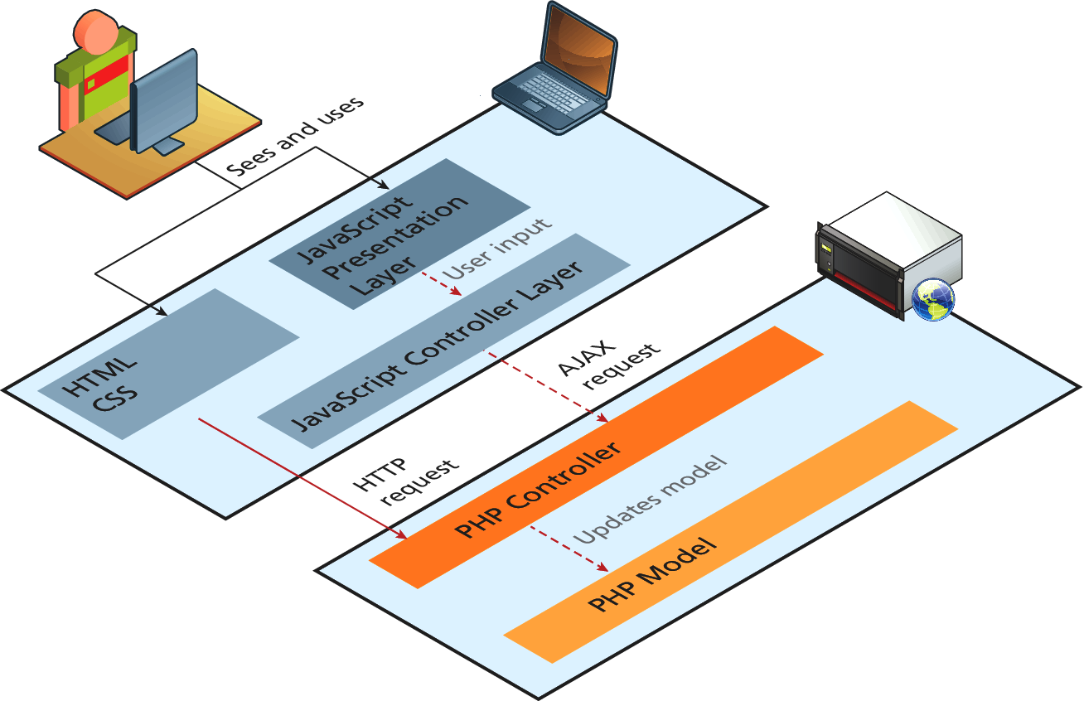
MVC模式

Slide 30
MVC模式

Slide 31
主要思想
基于标准的思想
无懈可击的思想（灵活性）
平稳退化的思想
渐进增强的思想
组件复用的思想
高性能设计的思想
移动优先的思想

Slide 32
Part III
CRAP设计理论

Slide 33
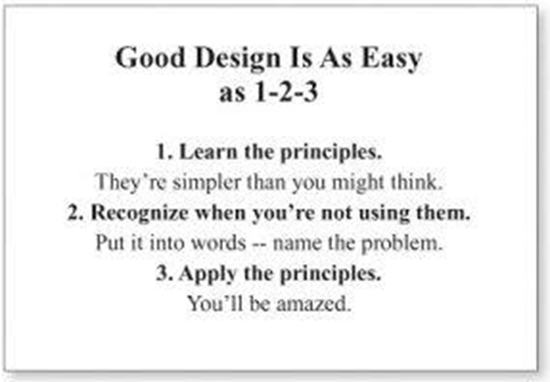
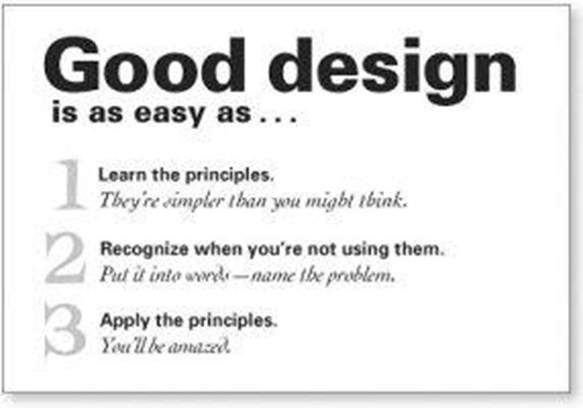
CRAP理论
Contrast 对比
Repetition 重复
Alignment 对齐
Proximity 亲密性

Slide 34
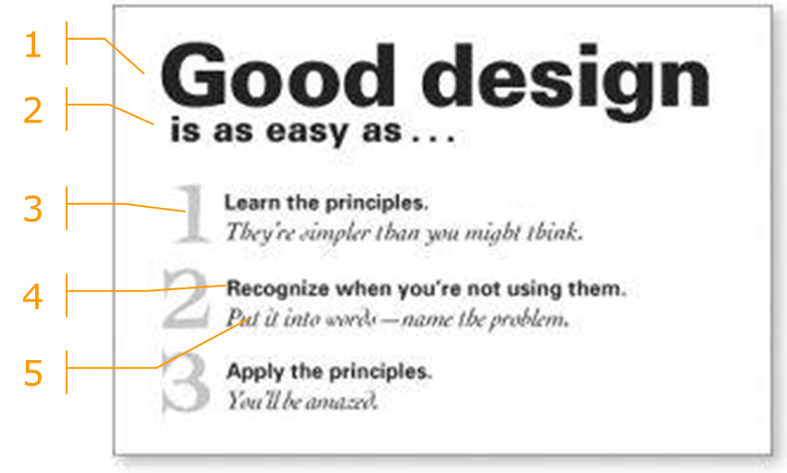
CRAP理论
Contrast 对比
如果两个项不同，就应该使之不同，并且是截然不同
目的
页面效果
信息组织

Slide 35
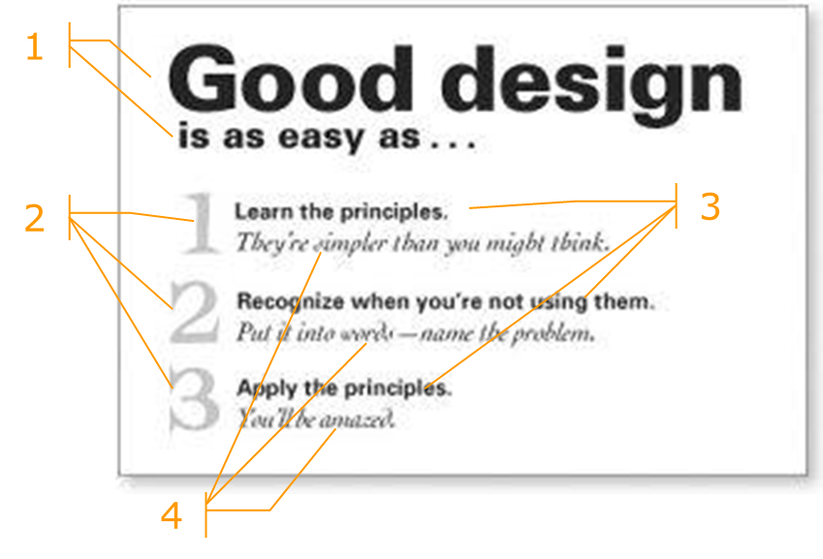
CRAP理论
Repetition 重复
设计的某个方面需要在页面中重复
目的
统一
增强效果

Slide 36
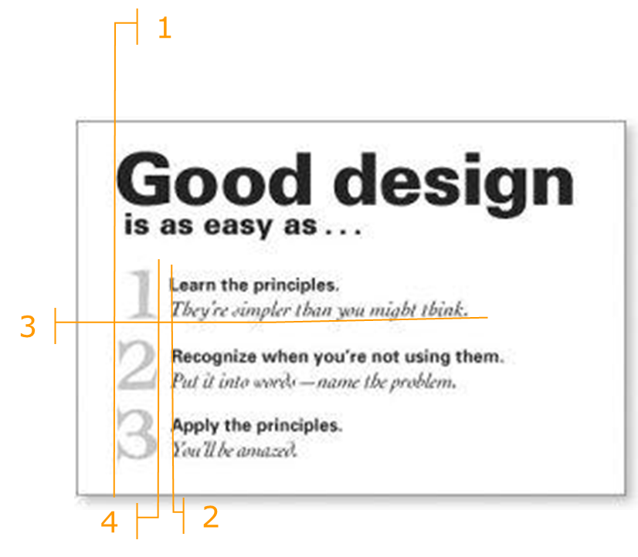
CRAP理论
Alignment 对齐
任何元素都不能在页面上随意安放，每一项都应该与页面上某个内容存在某种视觉联系
目的
统一而有条理

Slide 37
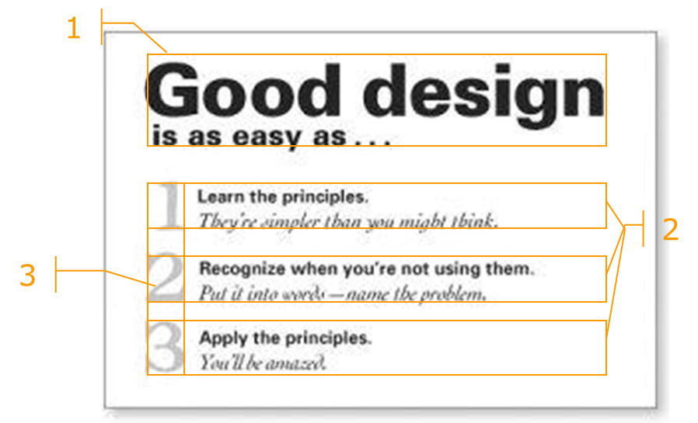
CRAP理论
Proximity 亲密性
相关的项要组织在一起
目的
实现组织性

Slide 38
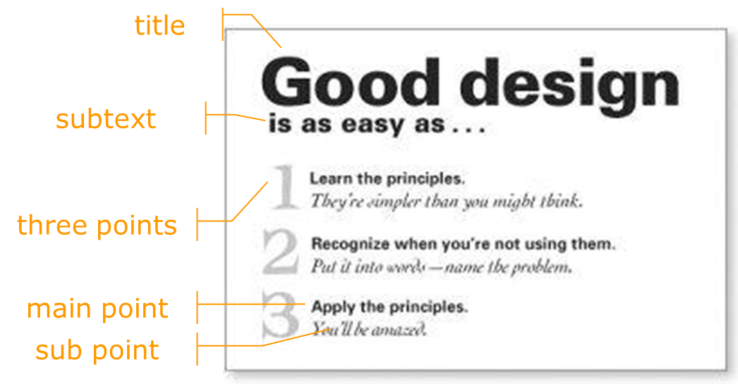
CRAP理论
视线被设计所引导

Slide 39
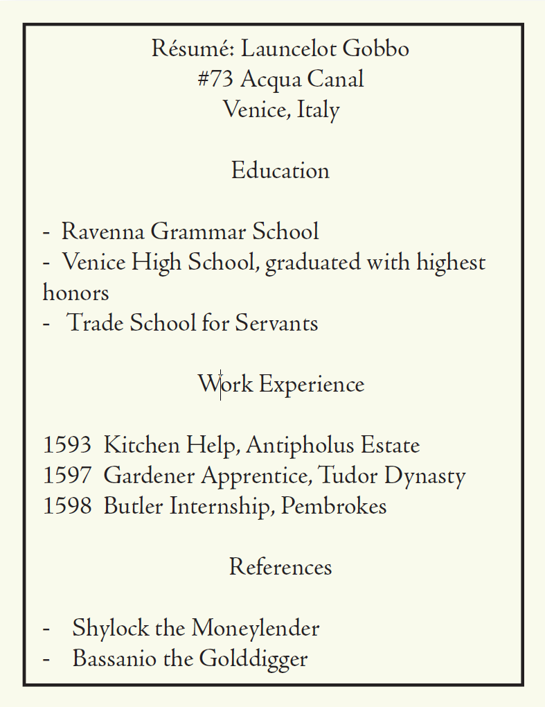
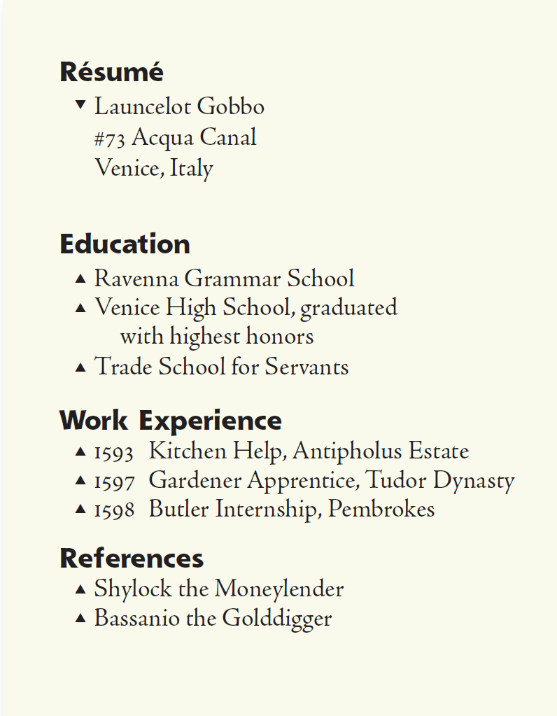
CRAP理论

Slide 40
Part IV
配色

Slide 41
网站页面上的颜色类别
背景色
用于背景的颜色
主颜色（Main Color）
主要颜色，起到在整体上显示出站点整体内容和风格的重要作用

Slide 42
网站页面上的颜色类别
辅助颜色（Sub Color）
辅助主颜色的次要颜色，用于协助主颜色凝造整体气氛
突出颜色（Accent Color）
用于突出、强调显示，主要用于占用范围较小的按钮、标签等处

Slide 43
网站页面上的颜色类别
小结：
背景色是整个网页的背景颜色
主色为整个网页内容的背景颜色或主要颜色，也是网页关闭后你对网站的主要印象颜色
突出色是整个网页上你不会疏漏或遗忘的颜色，也是设计师希望你能第一眼就注意到的颜色
辅助色是平衡主色和突出色的颜色

Slide 44
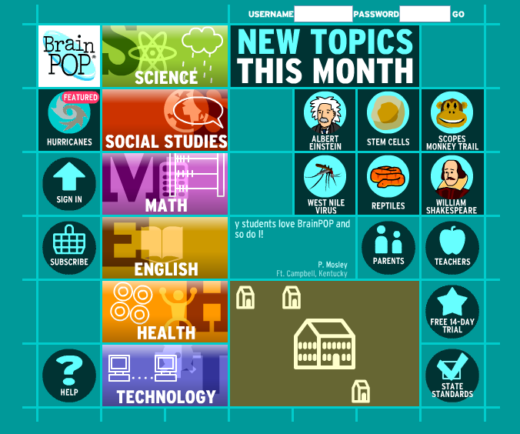
突出颜色
R 204
G 51
B 0
辅助颜色
R 103
G 204
B 51
R 204
G 102
B 204
R 204
G 153
B 0
主颜色
R 0
G 153
B 153

Slide 45
网站配色流程
确定网站风格
确定主色
确定配色方案
确定配色

Slide 46
确定网站风格
根据网站目标，确定网站总体风格
根据模块划分情况，确定主页与各模块主页配色关系
一致
相似
相反
渐变

Slide 47
确定主色
综合考虑以下因素，确定网站主色：
公司或者网站LOGO
网站所属类别
网站需要给人留下的印象（参考形容词印象空间）
其他网站的配色

Slide 48
确定配色方案
参考配色印象空间，确定配色方案
技术派配色
自然派配色
对于多模块网站，需要根据不同模块不同主色分别确定配色，力求做到统一

Slide 49
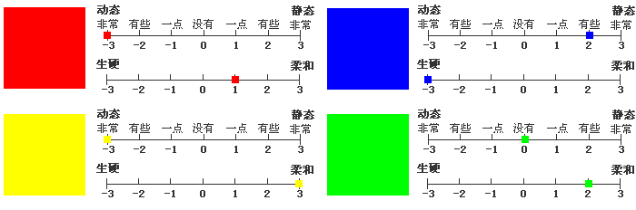
单色印象空间
选择“动态/静态”、”生硬/柔和”作为对颜色的打分标准，对单个颜色进行打分

Slide 50
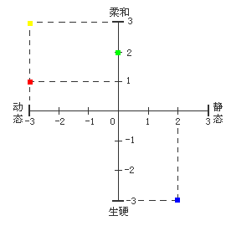
单色印象空间
将“动态/静态”值作为横分值、 ”生硬/柔和”值作为纵坐标分值，在XY二维坐标中找出相应的点。

Slide 51
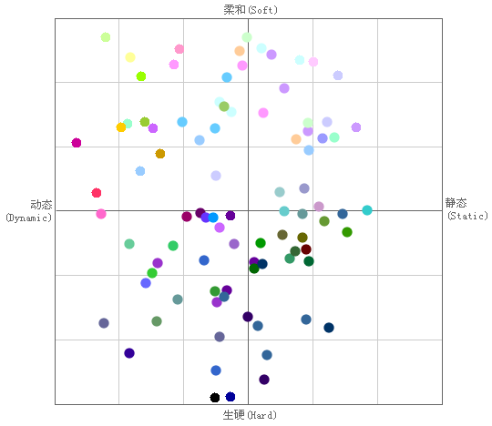
单色印象空间
对大量人群进行颜色测试，取综合结果得到网络安全色的坐标系

Slide 52
配色印象空间
在单色印象空间基础上，对大量人群进行测试，得到各种颜色互相搭配的配色印象空间。
进一步的，还可以得到形容词印象空间，将两者重叠可以对我们的网站配色起到参考作用。

Slide 53
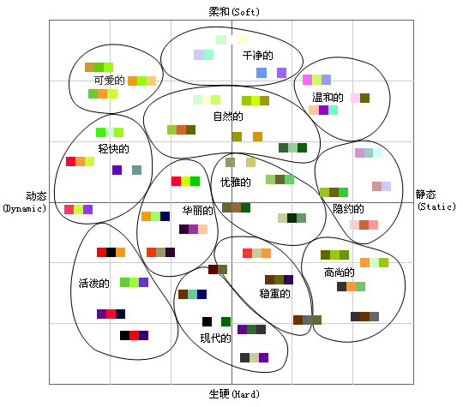
配色印象空间

Slide 54
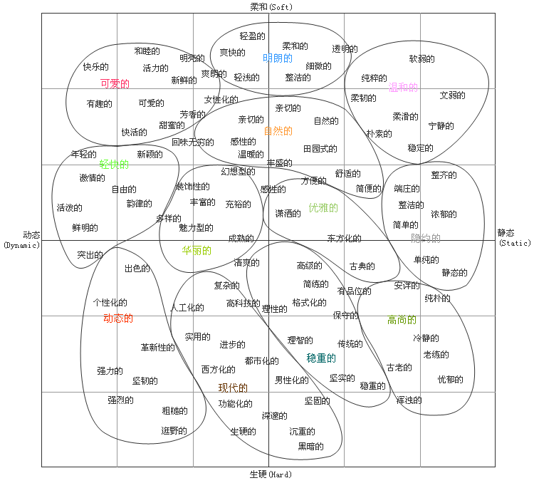
配色印象空间

Slide 55
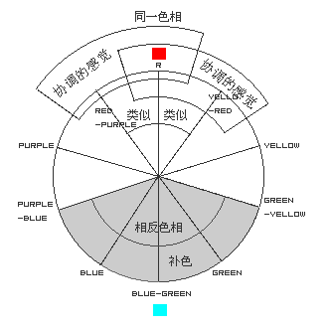
基于色相的配色关系

Slide 56
基于色相的配色关系
同一色相配色
采用不同色调的同一色相颜色进行配色
类似色相配色
类似色相是指在色相环中相邻的两种色相
采用不同色调的相邻色相颜色进行配色
同一色相配色与类似色相配色总体上会给人一种安静整齐的感觉，例如在鲜红色旁边使用了暗红色。

Slide 57
基于色相的配色关系
相反色相配色
指搭配使用色相环中相距较远的颜色的方案
与同一色相配色或类似色相配色相比更具变化感
在以红色为基准的色相环中，蓝紫色到黄绿色范围之间的颜色为红色的相反色相

Slide 58
基于色调的配色关系
同一色调配色
选择同一色调不同色相颜色的配色方案
例如使用鲜红色（Vivid Red）与鲜黄色（Vivid Yellow）的配色方案
下面图像的基本色调为苍白（Very pale）色调

Slide 59
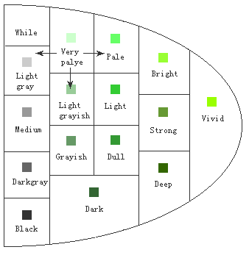
基于色调的配色关系

Slide 60
基于色调的配色关系
类似色调配色
指使用如清澈（Pale）、灰亮（Light Grayish）等类似基准色调的配色方案，这些色调在色调表中比较靠近基准色调

Slide 61
基于色调的配色关系
相反色调配色
指使用如深暗（Deep）、黑暗（Dark）、等与基准色调相反色调的配色方案，这些色调在色调表中远离基准色调。

Slide 62
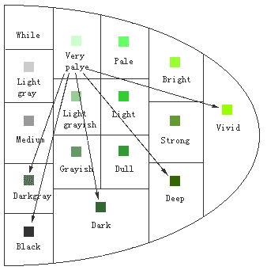
基于色调的配色关系

Slide 63
配色基本思路
基于色相配色
基于色调配色
渐变（Gradation）配色
Separation配色
重点突出配色
利用形容词配色

Slide 64
基于色相配色
主要特点：
可以获得稳定的变化效果
配色效果通常比较华丽
补色与相反色相配色可获得强烈而鲜明的效果；类似色相配色可获得冷静而稳重的感觉

Slide 65
基于色相配色
常见配色方法：
相反色相、类似色调配色
相反色相、相反色调配色
非彩色和彩色搭配配色

Slide 66
相反色相、类似色调配色
特点：静态的变化效果
补色与相反色相配色可强调效果，获得轻快的气氛
类似色相配色可获得整齐、安静的效果

Slide 67
相反色相、相反色调配色
特点：变化感和逆向性
可凝造强弱分明的氛围
需要根据颜色的色相和色调调整所占比例的大小

Slide 68
非彩色和彩色搭配配色
特点：当非彩色的范围较大时可以凝造宁静的氛围
高亮度配色：轻快的感觉
低亮度配色：沉重的感觉

Slide 69
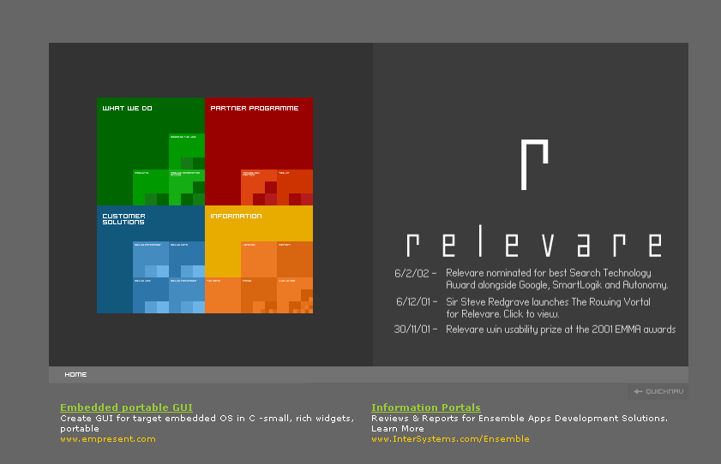
突出颜色
R 255
G 255
B 255
辅助颜色
R 0
G 102
B 0
R 154
G 2
B 2
R 18
G 86
B 126
主颜色
R 60
G 60
B 60
R 51
G 51
B 51

Slide 70
基于色调配色
特点：
主要通过对同一色相或类似色相设置不同的色调得到不同的颜色效果
优点在于通过使用同一色相或类似色相尽可能地减少色相使用范围
使用多种亮色调，可以制造出具有鲜明对比感的效果
使用多种暗色调，可以制造出冷静温和的效果

Slide 71
基于色调配色
常见配色方法：
同一或类似色相、相似色调配色
同一或类似色相、相反色调配色

Slide 72
同一或类似色相、相似色调配色
特点：
冷静整齐感觉
用类似色相可表现细微不同的感觉

Slide 73
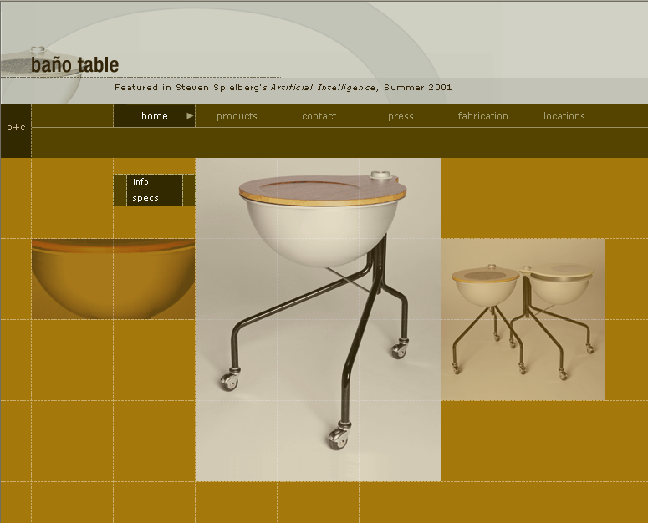
突出颜色
R 85
G 68
B 0
辅助颜色
R 207
G 208
B 194
主颜色
R 166
G 119
B 11

Slide 74
同一或类似色相、相反色调配色
特点：
可在保持整齐、统一前提下做到更好的局部突出效果
色调差异越大，效果越明显

Slide 75
渐变配色
渐变可以分为色相渐变和色调渐变。
是以颜色排列为主的配色方案，会给人一种富有较强韵律的感觉。
雨后漂亮的彩虹就是最典型的渐变本色实例。
通常用于高科技产品演示领域和神秘内容的展示

Slide 76
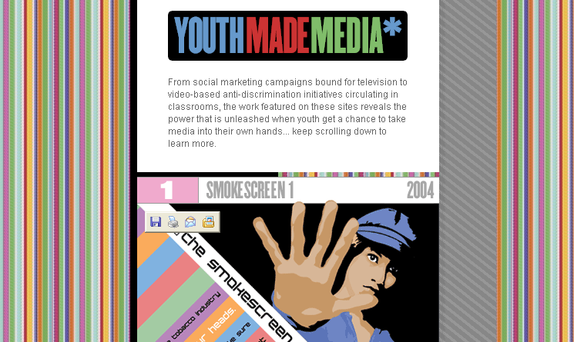
突出颜色
R 240
G 170
B205
辅助颜色
R 151
G 151
B 151
主颜色
R 255
G 255
B 255

Slide 77
Separation配色
分离配色与渐变配色相同，也是基于颜色排列方式的配色方案。
Separation是“分离”的意思，通过向颜色与颜色之间插入一个分离色，可以得到强弱分明的配色效果。

Slide 78
Separation配色
通常分离色使用白色或黑色等非彩色，主要用于需要分辨色差异本身不太明显的本色环境中，还可通过插入到两个对比过于强烈的颜色之间来达到缓冲效果。

Slide 79
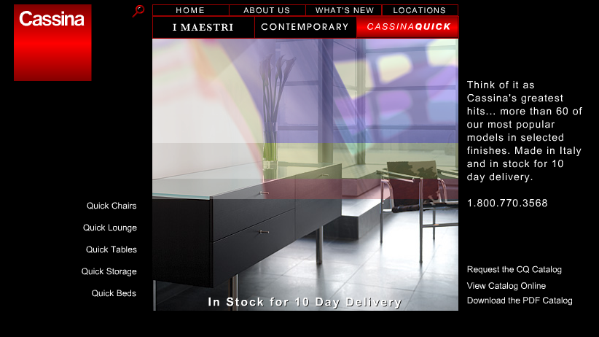
突出颜色
R 251
G 0
B 0
辅助颜色
R 255
G 255
B 255
主颜色
R 0
G 0
B 0

Slide 80
重点突出配色
只使用一个颜色强调突出效果的配色方案
一般使用与整体颜色截然不同的特殊颜色实现这种效果

Slide 81
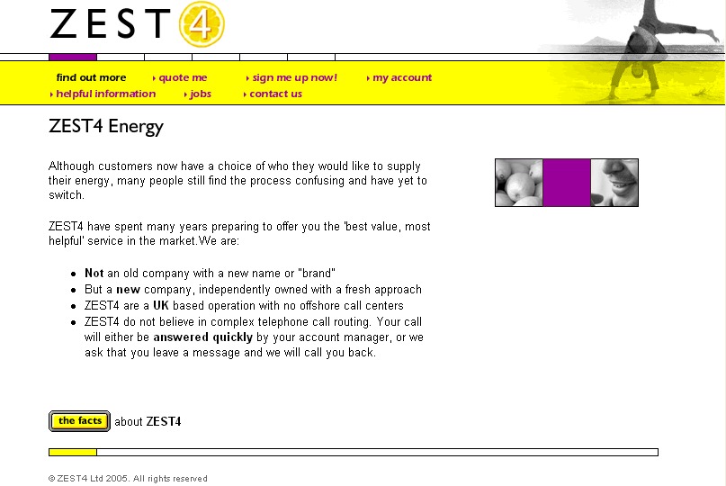
突出颜色
R 255
G 255
B 0
辅助颜色
R 153
G 0
B 153
主颜色
R 255
G 255
B 255

Slide 82
利用形容词进行配色
人们习惯用形容词来描述对颜色的感受
人们习惯用形容词来提出对网站的配色要求
人们习惯用形容词来表达看网站后的心理感受

Slide 83
案例一：有趣的
当需要表现有趣的或者欢快的气氛时，最好使用较亮且鲜明的色调。
相反，如果使用较暗色调的颜色，可以得到安详宁静的效果。

Slide 84
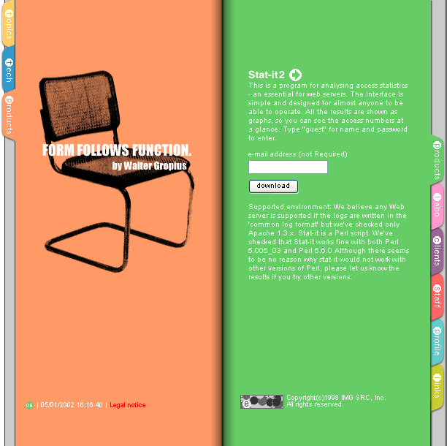
突出颜色
R 255
G 255
B 255
辅助颜色
R 0
G 0
B 0
主颜色
R 255
G 153
B 102
R 102
G 207
B 102
Notes:
有趣的

Slide 85
案例二：活泼的
当需要凝造活泼激情的氛围时，应该使用高对比度高亮度的鲜亮的颜色，而低对比度的生硬沉重颜色要尽量避免使用

Slide 86
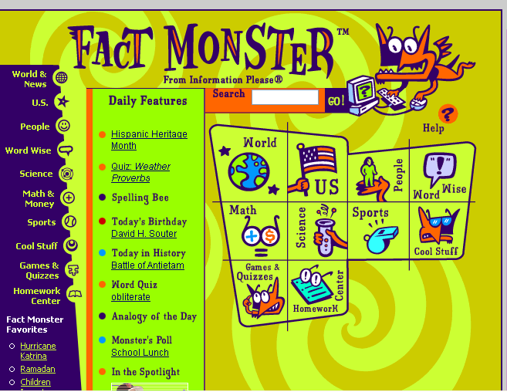
突出颜色
R 255
G 102
B 0
辅助颜色
R 51
G 0
B 102
主颜色
R 204
G 204
B 0
R 103
G 255
B 0
Notes:
有趣的

Slide 87
案例三：神秘的
一般认为金属光泽和较冷的、人工化的颜色可以表现这种未来的神秘感

Slide 88
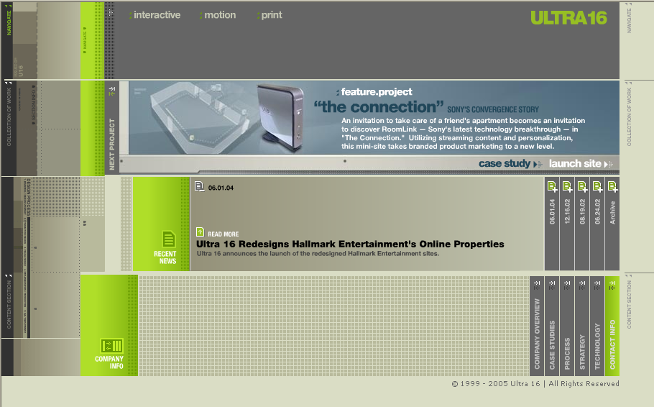
突出颜色
R 151
G 191
B 35
辅助颜色
R 191
G 191
B 191
R 229
G 229
B 229
主颜色
R 204
G 204
B 0
R 89
G 117
B 131
Notes:
有趣的

Slide 89
利用色相对配色进行分析
在对网页配色时必须考虑色彩对人普遍产生的心理效果和可能联想
每个人都有自己偏好的颜色，但是配色方案进行审视时需要结合网站行业背景和目标进行

Slide 90
案例一：红色
红色时受瞩目和吸引人的颜色，一般用于突出色，以红色为主色的网站相对较少
高亮度红色与非彩色搭配易产生现代且激进效果；低亮度红色则可凝造古典氛围
红色如果减弱色调成为粉红，则会带给人温和、甜蜜和可爱的感觉

Slide 91

Notes:
有趣的

Slide 92
案例二：蓝色
蓝色和青绿色是网站常见的搭配色
蓝色给人冷的感觉，有清凉、安静、开放、活力等联想
蓝色象征青春，劳动，成功，正直，信用等

Slide 93
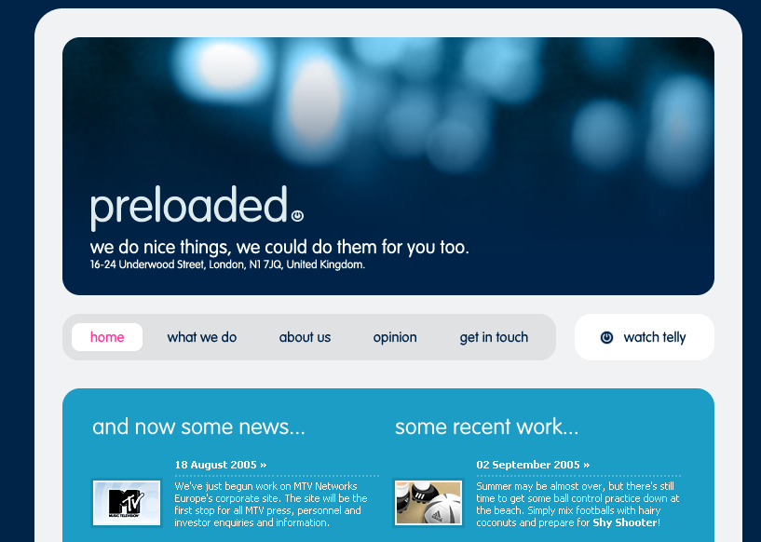
Notes:
有趣的

Slide 94
案例三：黑色
黑色象征黑暗、死亡、沉默，给人沉重和忧郁的感觉
黑色也被认为代表上流社会、权利、奢华的颜色
黑色也可以用于营造现代的气氛

Slide 95
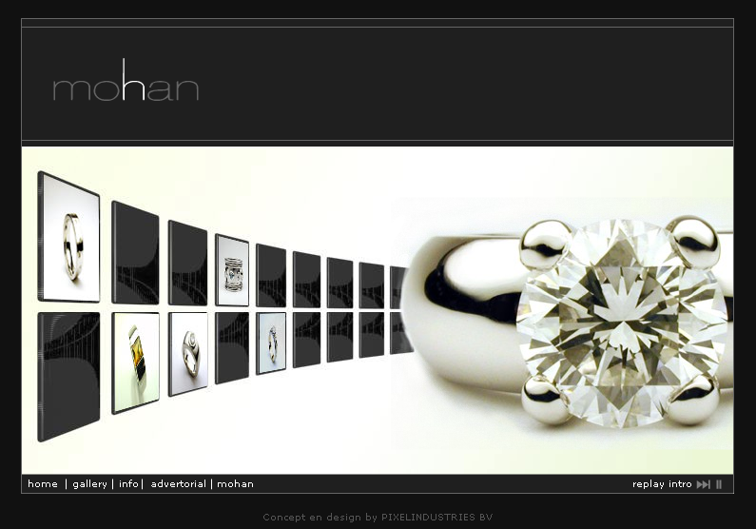
Notes:
有趣的

Slide 96

Notes:
有趣的

Slide 97
Part V
版式

Slide 98
版式概述
网页版式是指把进入网页的各种构成要素（文字、照片、图像、图表、菜单等）在浏览器中有效地排列起来
主要工具：表格或网格、留白
版式分类
根据画面上整体内容的位置决定的布局
依据空间分割方向的布局

Slide 99
根据画面上整体内容的位置决定的布局
内容排列在画面左侧的布局
内容排列在画面水平中央位置的布局
内容排列在画面水平－垂直中央位置的布局
使用整个画面的页面布局

Slide 100
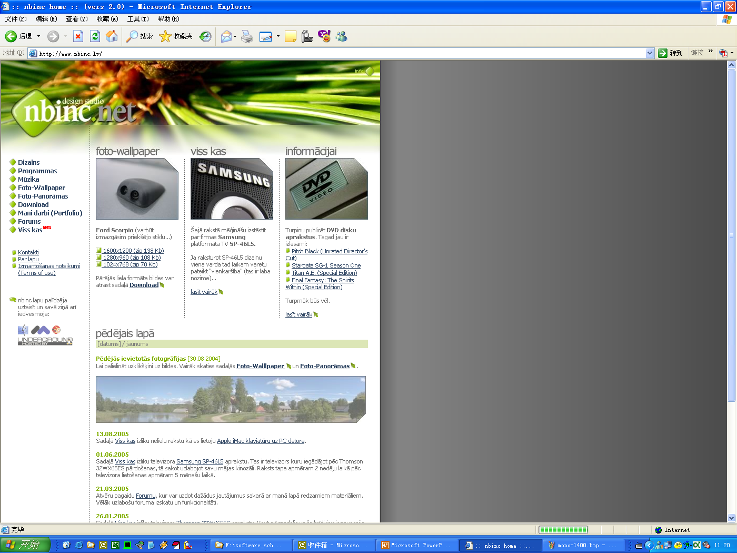
内容排列在画面左侧的布局
最经常使用

Slide 101
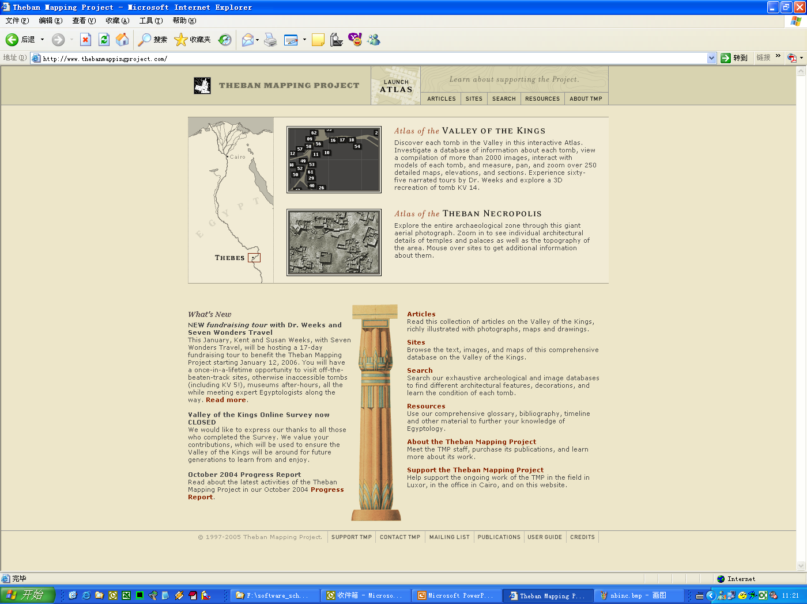
内容排列在画面水平中央位置的布局
也是常见的布局方式，容易取得一种均衡感

Slide 102
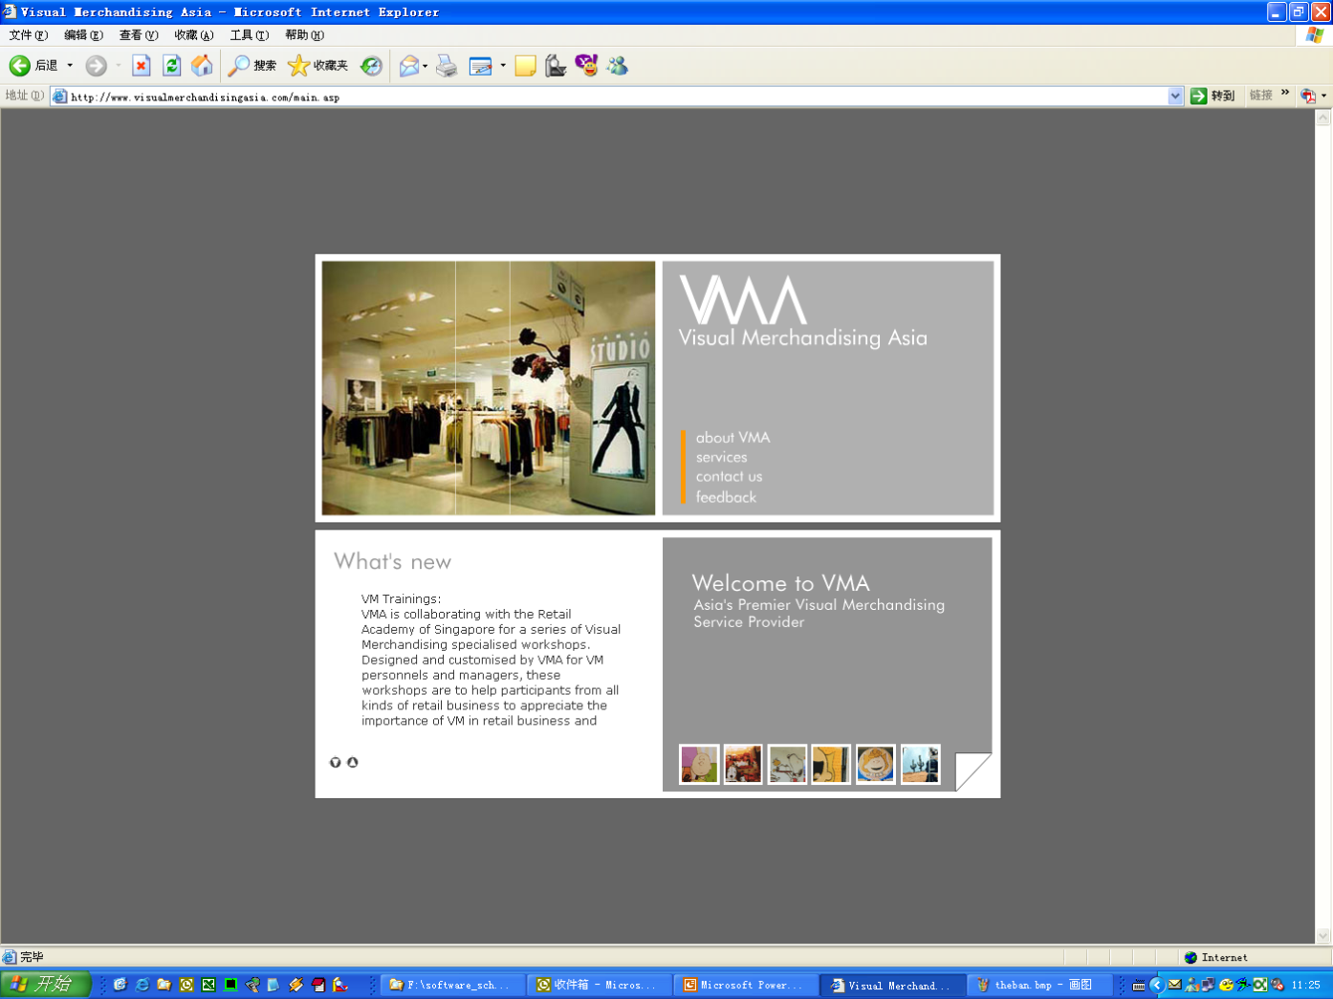
内容排列在画面水平－垂直中央位置的布局
适于在任何分辨率下都可以在画面的正中央位置看到内容的情况

Slide 103
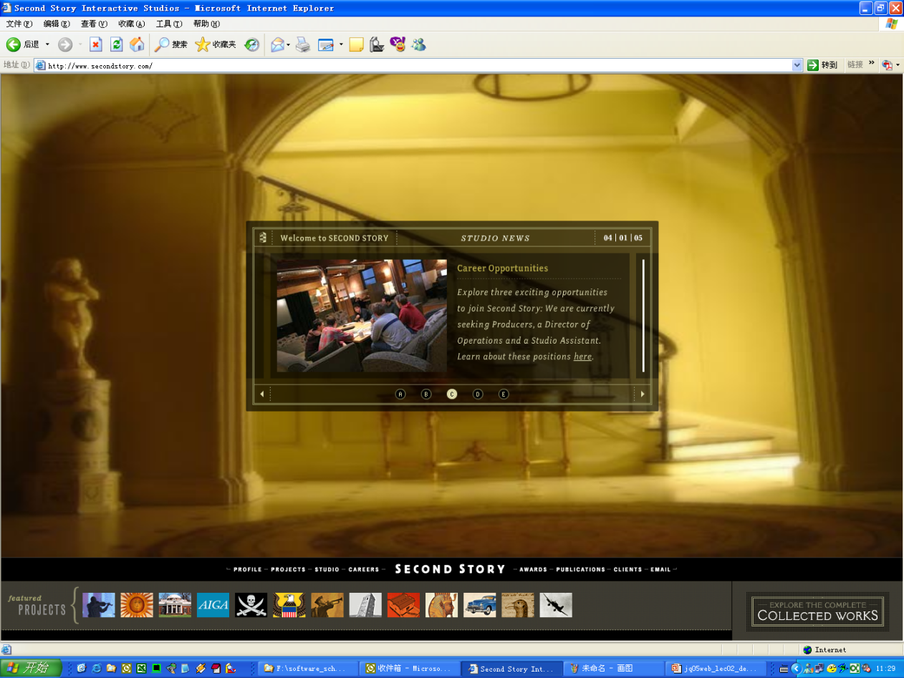
使用整个画面的页面布局
不使用固定像素值而是使用百分比值进行布局，使网站内容大小随分辨率变化而变化
考虑使用矢量图形或者Flash

Slide 104
依据空间分割方向的布局
纵向分割的格式
横向分割的格式
横向－纵向混合型的格式

Slide 105

纵向分割的格式
使用最多的方法，一般左侧为菜单，右侧为正文，最右侧为留白

Slide 106
纵向分割的格式
网站LOGO
一般都放在左侧上端主菜单的上部，也有把LOGO放在画面的中央或右侧
放中央的一般为信息量大的门户或搜索网站
放右侧的一般为创意网站

Slide 107

横向分割的格式
适用于重视视觉效果的网站，尤其是那些构成很简单，却从视觉角度对商品或企业的图片等要求很高的网站使用
一般做上下两部分割，上面为菜单，下面为主体内容

Slide 108

横向－纵向混合型的格式
大部分网站采用的布局方式，般以纵向分割为基础，在此基础上添加横向分割

Slide 109
横向－纵向混合型的格式
通常上端设置网站标志、主菜单、有用菜单，在最下端设置版权申明或有用菜单的也很多
还需要在中间纵向分割领域的左侧设置子菜单，在右侧设置主要内容

Slide 110
布局与网格
网格（Grid）是网页布局的主要设计手法之一，所谓网格就是格子的意思。
所谓网格结构，就是运用垂线和水平线分割空间，并运用于设计的方法。
在网页布局设计中使用网格，是把网页用假想各自划分开来，确定基准，按照这个基准安排网页设计的图像、文本等要素。

Slide 111

布局与网格

Slide 112

布局与留白
在考虑具体细小画面构成时，不能将所有空间都占满，如果在各个部分之间留有适当的空隙，组织起来较容易，看起来也较美观。

Slide 113
现代版式研究
现代版式研究中更多地借鉴设计模式的思想，希望能在不同层面找到可以复用的最佳版式设计
交互设计框架
设计模式
组件

Slide 114

标准页面结构
Notes:
基本可以分为
页眉（最为复杂，主页链接、全局导航、当前位置导航、搜索、购物车、广告）
浏览
内容
页脚
几个部分

Slide 115

页面模板
Notes:
一般从内页模板开始设计，最后设计主页模板

Slide 116

页面模板
Notes:
一般会设计灵活的用于放置各类内容的多种模板

Slide 117



一些新的设计趋势
扁平化
大图片
更多空白
平静的配色方案
响应式设计
……
Notes:
版式设计是个宏大的主题，可以写好几本书，我们这里就基本没有涉及任何字体和段落设计的内容

Slide 118
Part VI
信息架构

Slide 119
信息架构定义
Information Architecture
共享信息环境的结构化设计
网站和企业的组织系统、标签系统、搜索系统和导航系统的组合
创建信息产品和体验的艺术和科学，以提供可用性和可寻性（可搜索性）
一种新兴的实践性学科群体，目的是将设计和建筑学的原理带入数字领域中

Slide 120
信息架构定义

Slide 121
信息架构组件
组织系统
导航系统
搜索系统
标签系统
Notes:
我们将在本部分介绍组织系统，其余三个系统将合并在下个模块即导航模块中介绍

Slide 122
信息架构组件
浏览帮手
组织系统
全站导航系统
区域导航系统
情景式导航系统
网站地图/目录
网站索引
网站指南
网站向导
搜索帮手
搜索界面
查询语言
查询构造器
搜索算法
搜索区域
搜索结果

Slide 123
信息架构组件
内容和任务
标题
嵌入式链接
嵌入式元数据
成块信息
清单
顺序式帮手
标识符
“隐藏的”组件
受控词表和叙词表
搜索算法
最佳猜测

Slide 124
信息架构组件

Slide 125
信息架构成果
网站蓝图
线框图
网站导航概念
元数据、受控词表和叙词表
网站目录架构
文档/编码风格指南
搜索引擎优化策略
Notes:
我们在本部分中将简单介绍1、2、4三类结果，在下部分导航模块中介绍结果3，随后的可维护性模块中将介绍5、6、7

Slide 126
信息架构成果

Slide 127
组织系统
组织体系
Organization Schemes
精确型：字母、年份、地理位置
模糊型：主题、任务、用户、隐喻
混合型
组织结构
Organization Structures
等级式：自上而下
数据库式：自下而上
超链接
（大众分类）

Slide 128
元数据和受控词表
元数据 Metadata
用于定义的数据，能够提供其他被某种应用软件或环境所管理的数据的相关信息或说明
受控词表 Controlled Vocabularies
一份等价术语清单，按同义词环圈形式排列
或一份优选术语清单，存储在规范文档中
分类体系定义了术语之间的等级关系
叙词表定义了概念之间关联的模型
Notes:
同义词环圈Synonym Rings 定义了等价术语equivalent terms
规范文档Authority Files 规定了优选术语preferred terms和异形术语variant terms
分类体系Classification Schemes 也称分类法Taxonomy，定义了优选术语的等级关系
叙词表Thesauri 是一种受控词表，其中的等价、等级和相关关系会被识别出来以改进信息检索

Slide 129
元数据和受控词表

Slide 130
元数据和受控词表

Slide 131

网站蓝图和图表
显示了网页和其他内容间的关系，可以用于塑造各类信息架构组件
Jesse James Garrett开发的视觉词汇是类似UML标识的业界惯例
Notes:
www.jjg.net/ia/visvocab

Slide 132

线框图
Notes:
线框图Wireframes位于信息架构和视觉及信息设计的交叉点上
设计时要考虑用户的阅读习惯和心理预期
往往会由粗到细提供不同的精确度

Slide 133
线框图
Notes:
中等精确度的线框图

Slide 134

线框图

Slide 135
Part VII
可维护性
Notes:
在本节中将首先介绍网站目录架构的最佳实践，随后简单介绍SEO的内容，最后将介绍部分JavaScript可维护性的最佳实践

Slide 136
文件和目录结构设计目标
理解性
灵活性
可访问性
搜索优化
未来的扩张和更改

Slide 137
最佳实践
用简明语言命名，使用连字符分割单词
尽可能直接地反映可视化网站结构
使用包含文件
HTML代码块
多页共享CSS
使用CSS皮肤文件

Slide 138

最佳实践

Slide 139

最佳实践

Slide 140

最佳实践

Slide 141

最佳实践

Slide 142
最佳实践
一个文件只包含一个对象
相关文件在同一个目录中
保持第三方代码独立
确定创建位置
保持测试代码的完整性

Slide 143
最佳实践

Slide 144
Part VIII
导航

Slide 145
导航所要解决的问题
我在那里
我从那里来的
我能去那里
去那里最有用
我如何达到那里
是否已到达
Notes:
Web空间和物理空间有很大的不同，你始终只能见到网站的很小一部分，从可视化理论角度来看，存在全局和细节之间信息的缺失
你感觉不到大小、方向和位置关系

Slide 146

导航分类
嵌入式导航
全站
区域
情景式
辅助性导航
网站地图
索引
指南
搜索
Notes:
Web信息架构

Slide 147
导航元素
内容分类
标签（全局）
页面栏目（区域）
定位导航
网站ID（全局）
页面名称（情景）
你在这里（全局）
面包屑（全局）
实用工具
搜索（全局）
购物车（全局）
账户信息（全局）
在线帮助（辅助）
底端导航（辅助）
Notes:
各类导航都是由一些基本的导航元素构成的

Slide 148

导航实例
Notes:
从前面版式部分我们知道，目前已形成了一些版式布局的惯例，也带来了一些导航布局的惯例

Slide 149
全站导航
每一页都应出现，且以一致面目出现的内容
网站ID/首页
栏目
搜索
实用工具
例外
首页
表单
Notes:
属于持久性导航

Slide 150

你在这里
在旁边放置指示器
改变文字颜色
使用粗体
按钮反白
改变按钮颜色

Slide 151
面包屑导航
使用小字体
使用“你在这里”的文字
最后一个元素加粗
不同时用作页面名称

Slide 152
标签
广而浅 vs. 窄而深
多级导航
7+2原则
Notes:
在信息架构中，标签是很重要的元素，不仅仅用于导航，还用于分类、索引、情景链接等多个领域
目前多级标签已不再流行
7＋2原则也有所过时

Slide 153
标签
Notes:
导航是标签重要的应用领域

Slide 154

页面栏目
Notes:
目前页面栏目，或者说浏览栏已形成了一些惯例，可以看到，主流网站的都差不多

Slide 155
底端导航
Notes:
即所谓的大页脚，也是比较流行的范式

Slide 156
网站地图
Notes:
SiteMap
类似于图书的目录，提供了自顶向下的信息层次
一般提供头几层的信息
一般提供直接的链接，到达下层页面
对SEO有帮助
采用时需考虑网站特点和规模：小型网站不需要；层次不强网站更合适采用索引或可视化表示

Slide 157
索引
Notes:
Index
以关键词或词汇按字母顺序排列，无等级关系
尤其合适用户知道要找什么
难度在于索引的粒度
术语轮排或交替（permutation）问题，如refund, IRS和IRS, refund

Slide 158
指南
Notes:
Guide
包括演示、教程以及针对特定用户、主题或任务的网站，下页向导和配置器也是特殊的指南形式
一般面向新用户，也为有限制访问的网站提供了有价值的营销工具，可以让用户知道付费后可以得到什么
一般表现为线性导航模式

Slide 159
向导和配置器
Notes:
Wizard and Configurators
协助用户配置产品或导航复杂决策树，属于互动式交互的范畴

Slide 160


高级导航方法
个性化Personalization
根据以往经历做推荐
定制化Customization
用户自己选择展示方式
可视化Visualization
社会化导航Social Navigation

Slide 161


搜索
简洁
灵活
遵循惯例
Notes:
搜索可以认为是更广泛的“信息检索”（Information Retrieval，IR）的一类具体应用
首先要明确是否要自定义搜索
在创建搜索时需要考虑搜索域，索引范围，搜索算法，内容展示方式，搜索界面设计等方面；其中大部分都在后台，用户无法直接看见
在用户可以看见的界面设计方面，要遵循简洁、灵活、遵循惯例的原则
搜索帮手：搜索界面、查询语言、查询构造器、搜索算法、搜索区域、搜索结果

Slide 162
过度导航
Notes:
导航的常见问题在于导航淹没内容

Slide 163
Part IX
可用性

Slide 164
Web可用性概述
Web Usability，也译为易用性
是一种以使用者为中心的设计概念，重点在于让产品的设计能够符合使用者的习惯与需求
主要元素包括
易学习
可记忆
容错
效率
用户感受好
……

Slide 165
Web可用性主要原则
不要让我思考
无须思考的选择
为扫描而设计
勉强应付
省略不必要文字

Slide 166
不要让我思考

Slide 167

不要让我思考

Slide 168
为扫描而设计

Slide 169
为扫描而设计
建立清楚的视觉层次
尽量使用习惯用法
把页面划分为明确定义的区域
明显标识可以点击的地方
最大限度降低干扰
去掉所有不必要的文字
欢迎词
指示文字

Slide 170
Part X
可访问性

Slide 171
Web可访问性概述
Web Accessibility，也译为Web亲和力、网络无障碍或网络可达性
旨于确保任何人都有办法取得放在网页上的媒体内容（无论人们是否遭遇了身体、心理或技术上的障碍，都不会妨碍人们接收作者所释出的信息）
基于标准设计和开发的核心

Slide 172
Web可访问性主要标准
W3C的Web可访问性组织（Web Accessibility Initiative，WAI）是主要标准化组织
1997年创立
Web内容 Web Content Accessibility Guidelines (WCAG)
WCAG1.0
WCAG2.0
美国康复法案508条款（Section 508）

Slide 173
Web可访问性主要标准
编写工具 Authoring Tool Accessibility Guidelines (ATAG)
用户代理 User Agent Accessibility Guidelines (UAAG)
评估语言 Evaluation Language (EARL)
富客户端应用 WAI-ARIA (Rich Applications)

Slide 174
Web可访问性主要优点
有助于视觉、听觉、行动能力与认知能力有障碍的用户浏览
有助于使用较为老旧、运算速度较慢的电脑或功能受限的用户代理的用户
有助于搜索引擎优化

Slide 175
需考虑的常见对象
盲人
屏幕录像、视频和页面导览
颜色
Alt属性
图表
拼写和语法
JavaScript和Ajax
Google和搜索引擎
Notes:
盲人是一类比较极端又有代表性的对象，她所面临的很多问题和解决方案在其他对象处也有参考意义

Slide 176
需考虑的常见对象
色盲用户
红绿色盲、蓝色盲
有视觉缺陷用户
放大镜
有听力缺陷用户
行动障碍和没有鼠标的用户

Slide 177
需考虑的常见对象
Notes:
原始图像、红色盲看到的图像

Slide 178
需考虑的常见对象
Notes:
绿色盲看到的图像、蓝色盲看到的图像

Slide 179
Web可访问性主要原则
使用有逻辑的页面结构和良好的导航
为所有非本文内容提供文本可选方案
所创建的内容应可以多种方式呈现而不损失内容和结构信息
为内容提供键盘访问方法
遵循某个标准

Slide 180
Web可访问性主要策略
自然退化
考虑技术兼容性
JavaScript/Ajax
Flash
下拉菜单
Mobile
出错提示
跨平台跨浏览器测试

Slide 181
表格的可访问性
仅在呈现有表格特性数据时使用表格
使用caption和th等标题元素，并给予有意义的文本描述
使用scope等属性
将表格放入figure元素以提供较长的有意义的表格描述

Slide 182

表单的可访问性
应提供键盘快捷方式
使用fieldset、legend和label元素

Slide 183
Part XI
相关资源

Slide 184
课后阅读
JavaScript Style Guide，Maintainable JavaScript Appendix A
Progressive Enhancement and the Future of Web Design，http://www.hesketh.com/thought-leadership/our-publications/progressive-enhancement-and-future-web-design
Notes:
Mobile Web：http://en.wikipedia.org/wiki/Mobile_web
Mobile App：http://en.wikipedia.org/wiki/Mobile_application

Slide 185
网上资源
The Web Standards Project，http://www.webstandards.org/
A List Apart，http://www.alistapart.com/
Adaptive Path，http://www.adaptivepath.com/
Advanced Common Sense，http://www.sensible.com/

Slide 186


参考书籍

Slide 187


参考书籍

Slide 188


参考书籍

Slide 189


参考书籍

Slide 190


参考书籍

Slide 191


参考书籍

Slide 192


参考书籍

Slide 193
Q & A

